Slide 1

Avance del proyecto:
Angeles Scheduler
Integrantes:
Felipe Concha.
Cristian Molina.
Jimmy Muñoz.

Slide 2
Objetivo general
El proyecto consiste en desarrollar un sistema web que permita gestionar de manera eficiente las ventas y citas de una empresa.

Slide 3
Requerimientos funcionales
Autenticación de usuarios: Apartado dentro de la plataforma que permite verificar la identidad de los usuarios que intentan acceder a la plataforma.
Gestión de empleados: Funcionalidad que permite al administrador ver, editar y eliminar empleados en el sistema.
Gestión de Cliente: Funcionalidad que permite a los usuarios ver, editar y eliminar clientes en el sistema.
Registrar cliente: Funcionalidad que permite el registro de clientes.
Gestión de ventas: Funcionalidad para ver las ventas, editarlas o eliminarlas.
Registro de ventas: Funcionalidad que permite el registro de ventas.
Gestión de citas: Funcionalidad que permite al usuario ver, editar y eliminar citas en el sistema.
Registro de citas: Funcionalidad que permite al usuario registrar una nueva cita.
Visualización de la agenda general: Funcionalidad permite a todos los usuarios de la plataforma acceder a la misma vista de una agenda común
Reporte de ventas: Funcionalidad que genera un reporte con el historial de ventas filtradas por fecha, trabajador, o tratamiento.
Cálculo de comisiones: Funcionalidad que permite calcular automáticamente la comisión de los trabajadores en función de las ventas realizadas y las reglas establecidas.
Gestión de servicios: Funcionalidad que permite ver los servicios, actualizar la información de servicios existentes, o darlos por activos o inactivos.
Registrar servicio: Funcionalidad que permite el registro de servicios.

Slide 4
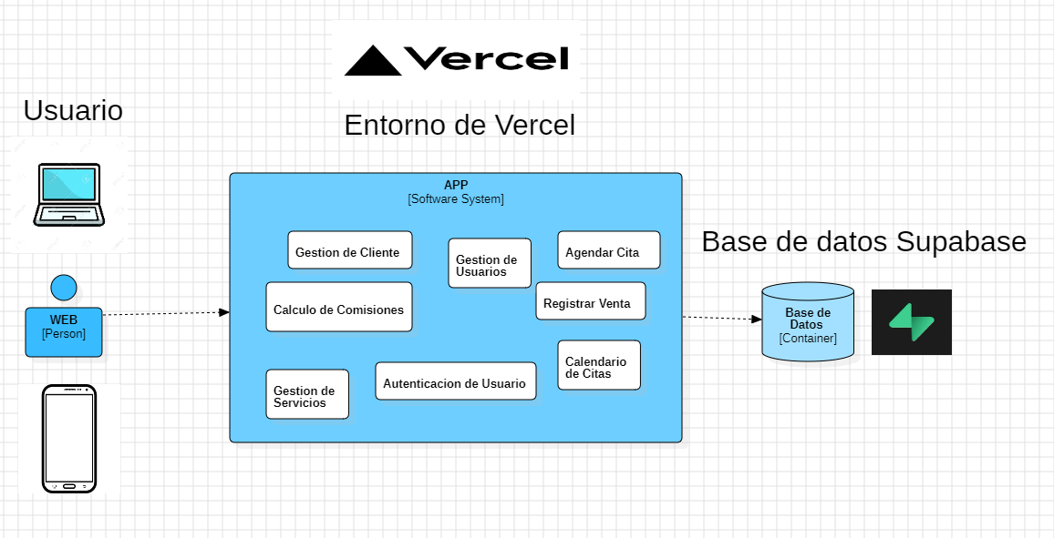
Arquitectura del sistema

Slide 5
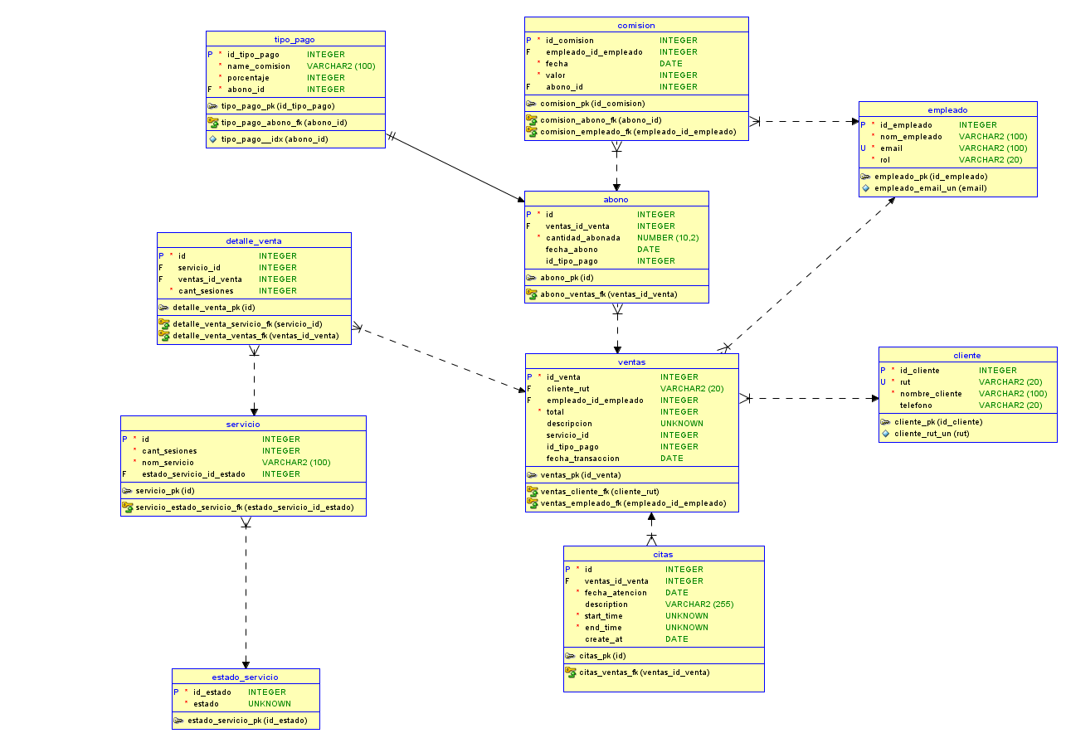
Modelo de datos

Slide 6
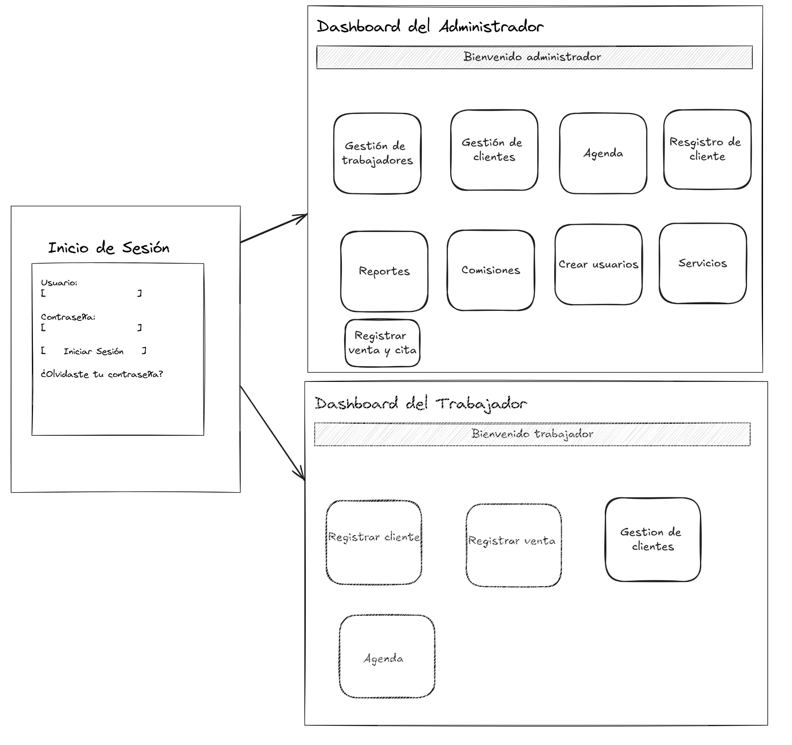
Mockup

Slide 7
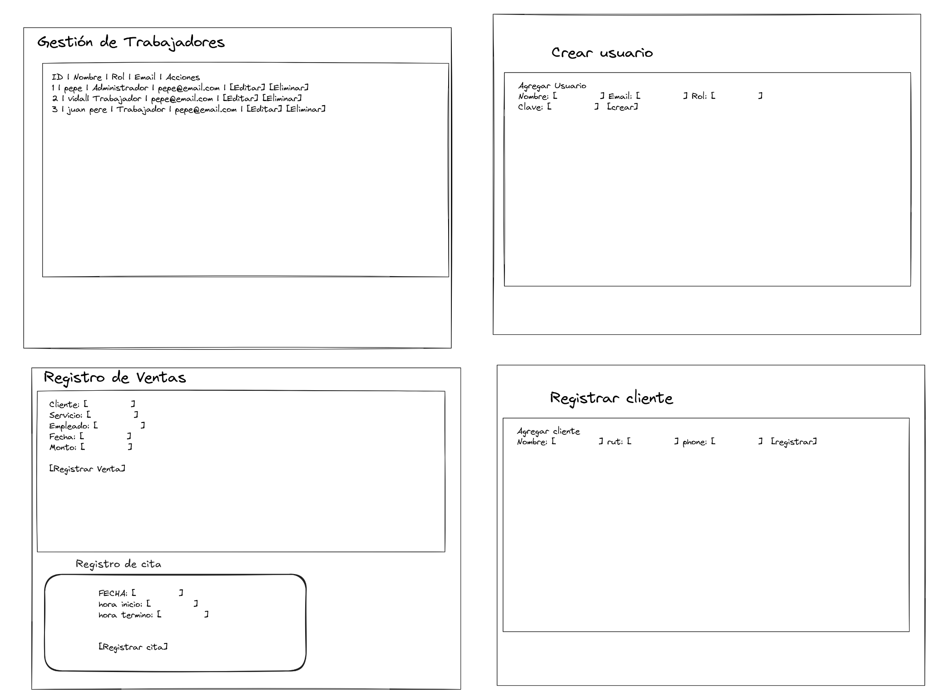
Mockup

Slide 8
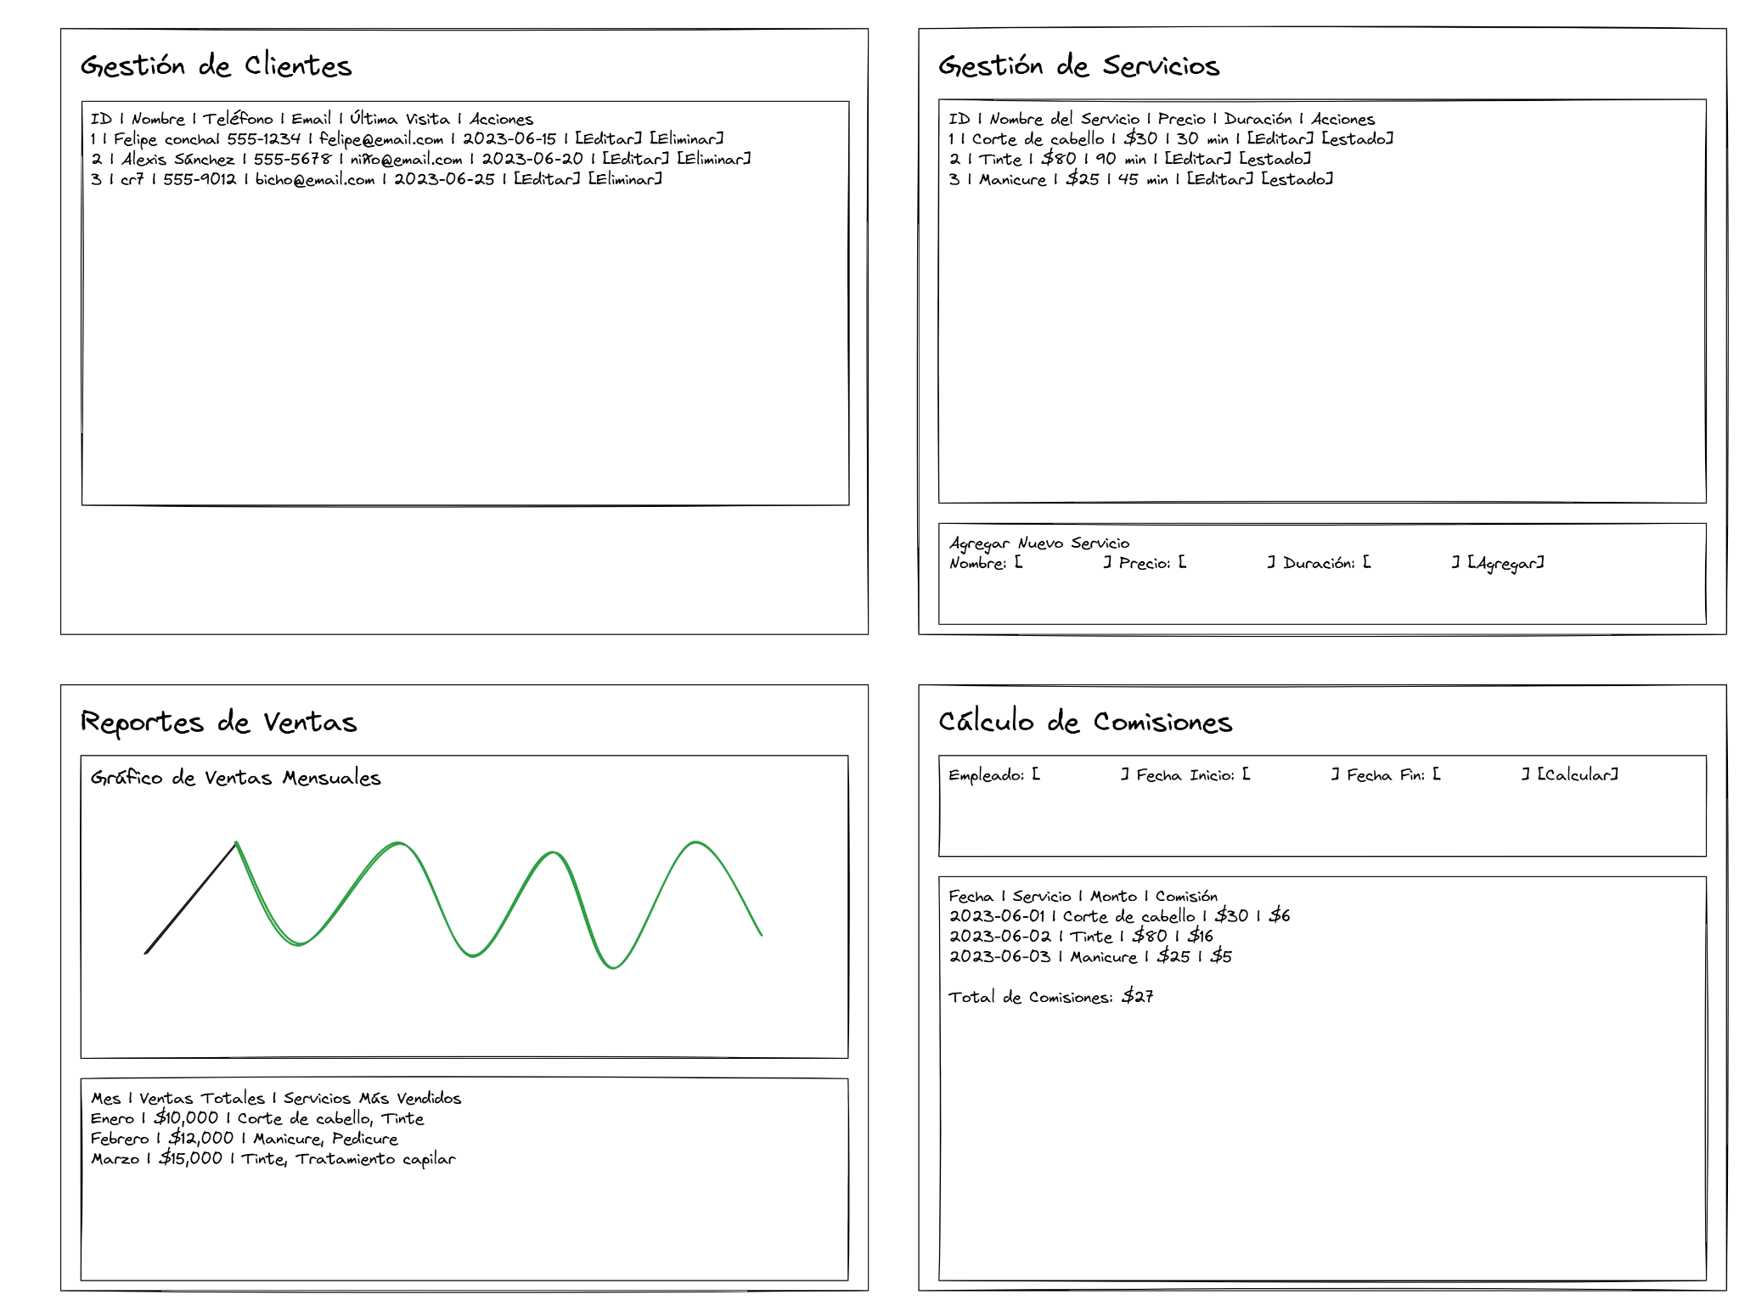
Mockup

Slide 9
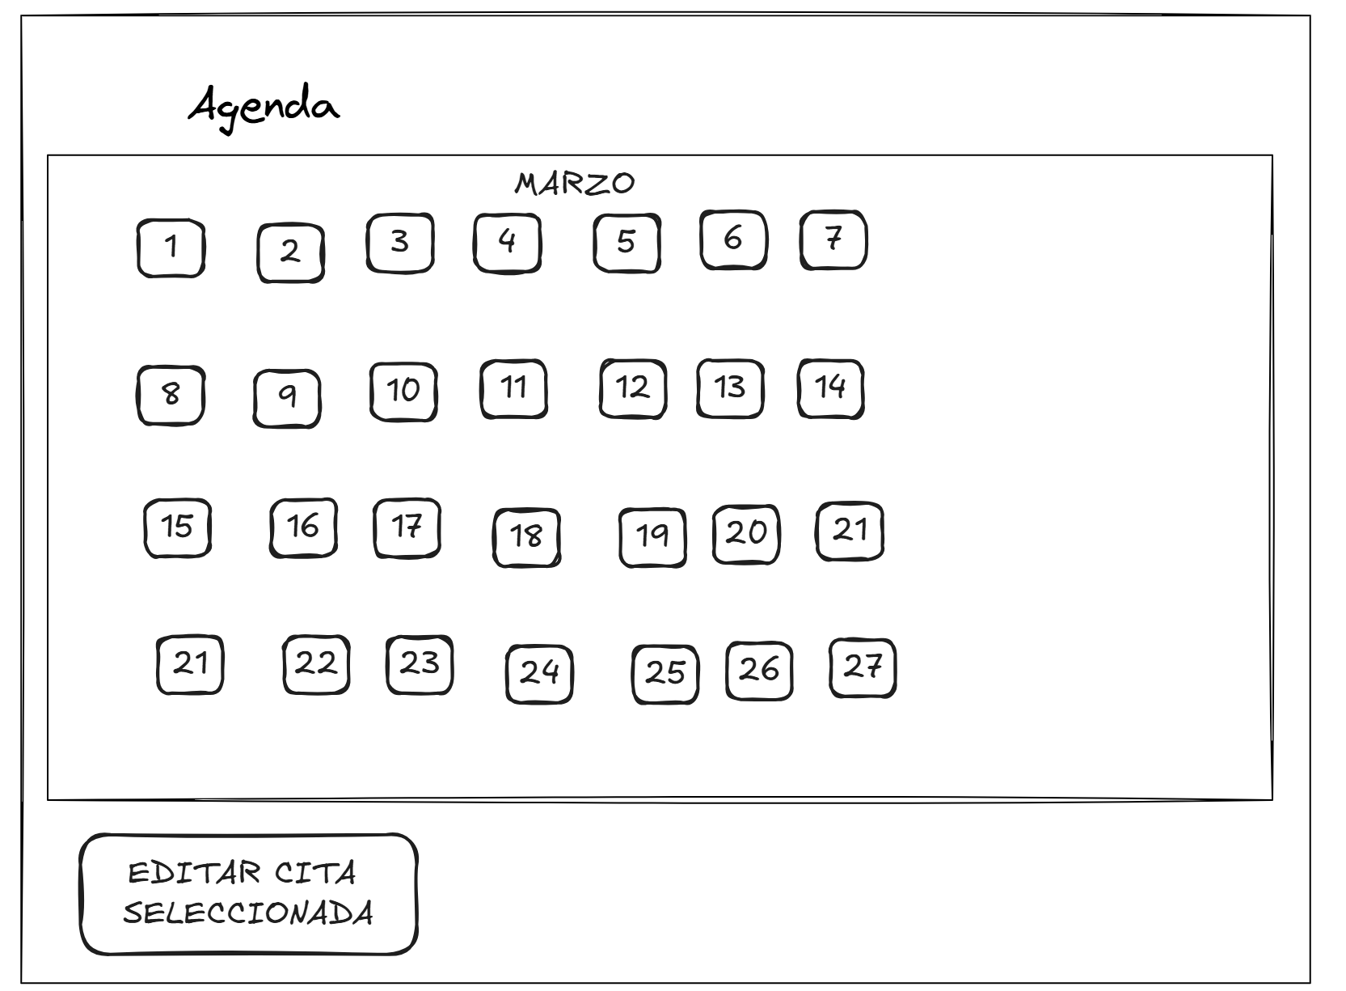
Mockup

Slide 10
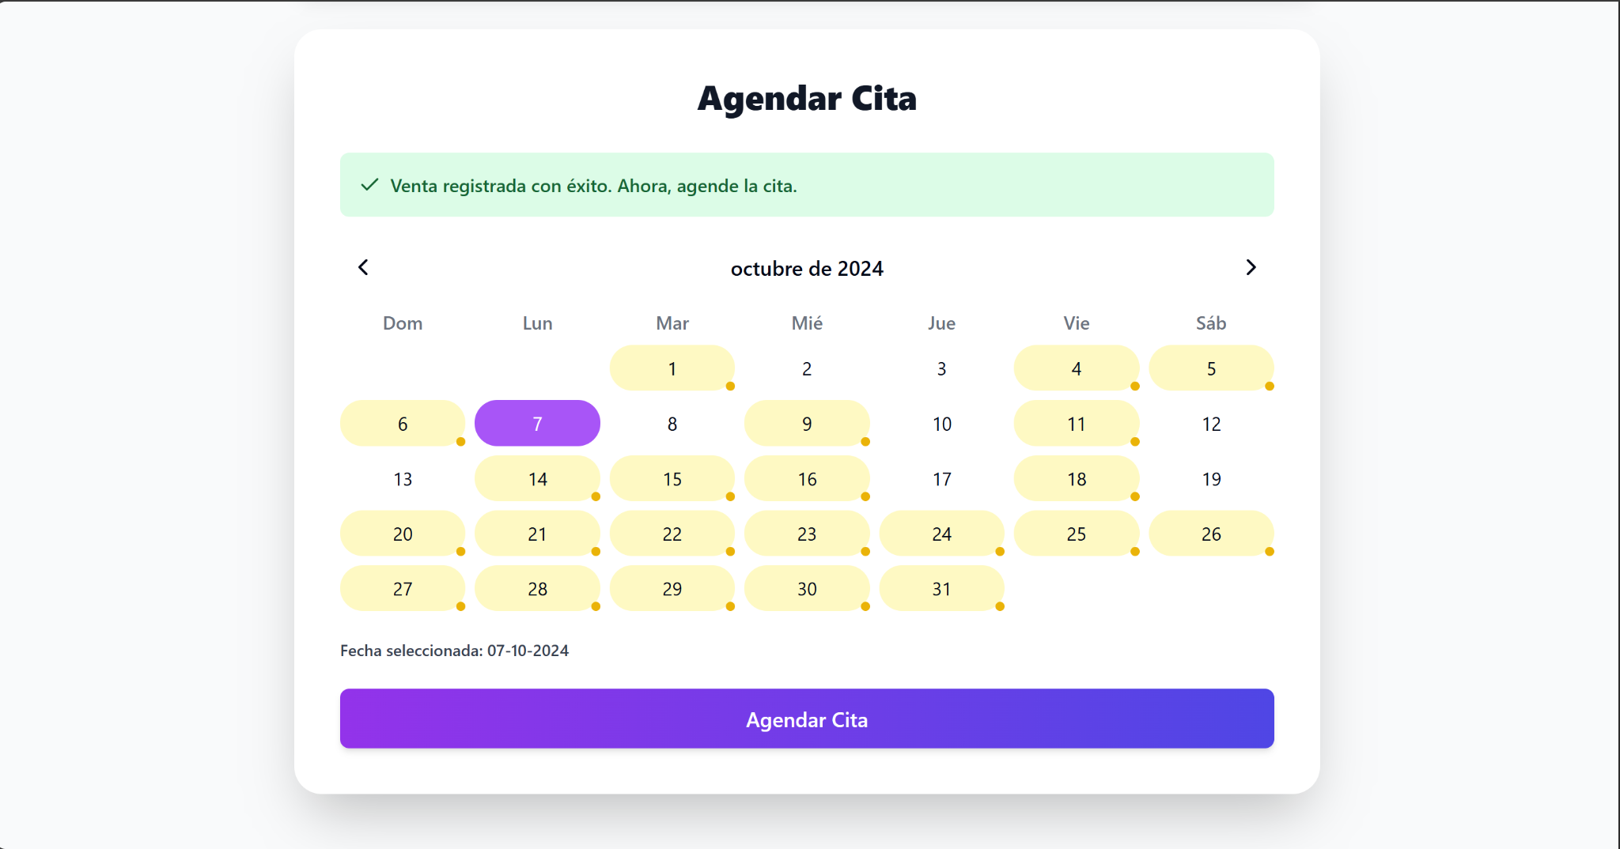
Mockup

Slide 11
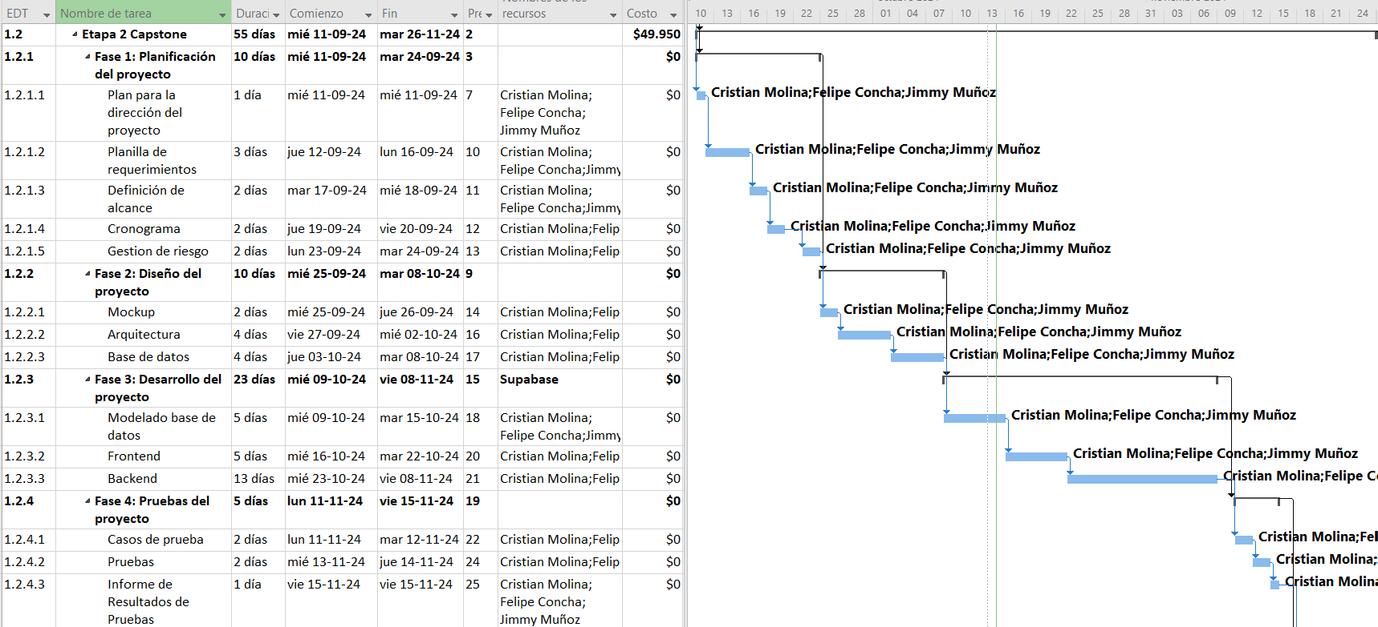
Cronograma

Slide 12
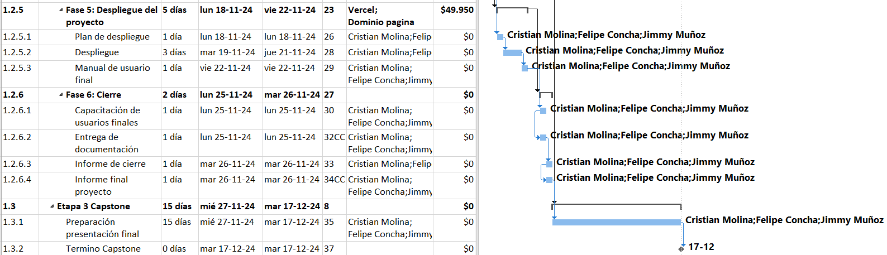
Cronograma

Slide 13
¿Preguntas?

